Slide 1
আজকের পাঠে সবাইকে স্বাগতম

Slide 2
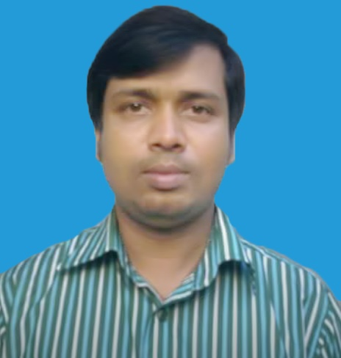
শিক্ষক পরিচিতি
মোহাম্মদ ফয়সুল আলম
সহকারি শিক্ষক
শম্ভুপুর সরকারি প্রাথমিক বিদ্যালয়
ভৈরব, কিশোরগঞ্জ।
মোবাইল নং- ০১৭১৫৫১২০৬০.

Slide 3
পরিচিতি
শ্রেণি : ৫ম
বিষয় : বাংলাদেশ ও বিশ্বপরিচয়
পাঠের শিরোনাম : জনসংখ্যা
পাঠ্যাংশ :পরিবারের উপর অধিক জনসংখ্যার প্রভাব
সময় : ৪0 মিনিট

Slide 4
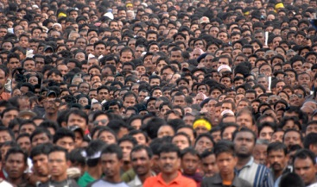
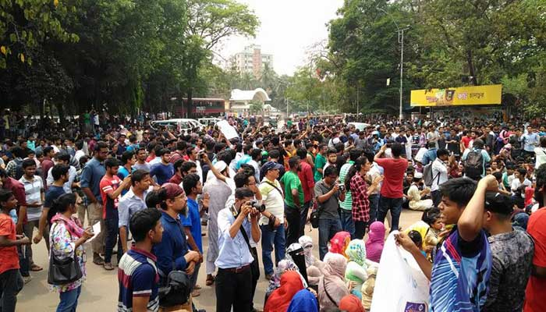
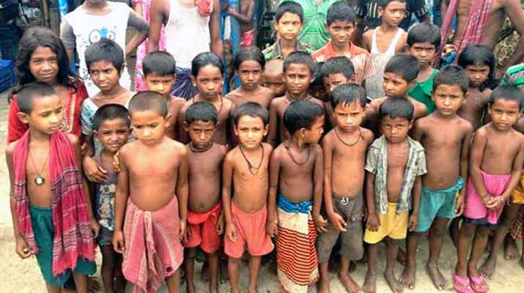
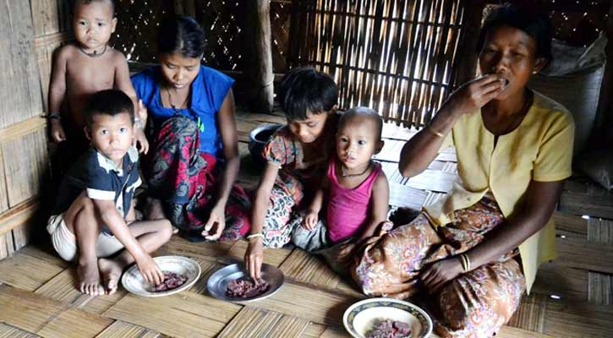
নিচের ছবি গুলো দেখ এবং ছবিতে কী কী দেখতে পাচ্ছ বল।

Slide 5
আজকের পাঠ
পরিবারের উপর অধিক জনসংখ্যার প্রভাব ।

Slide 6
১২.১.১ মৌলিক চাহিদার উপর জনসংখ্যা বৃদ্ধির প্রভাব বর্ণনা করতে পারবে। (খাদ্য,বস্ত্র,বাস্থান)
শিখনফল
১২.2.১ জীবনযাত্রার মানের উপর অধিক জনসংখ্যার বৃদ্ধির প্রভাব ব্যাখ্যা করতে পারবে।

Slide 7
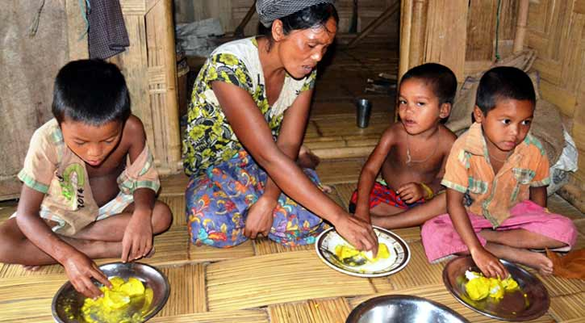
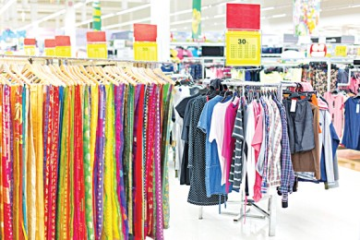
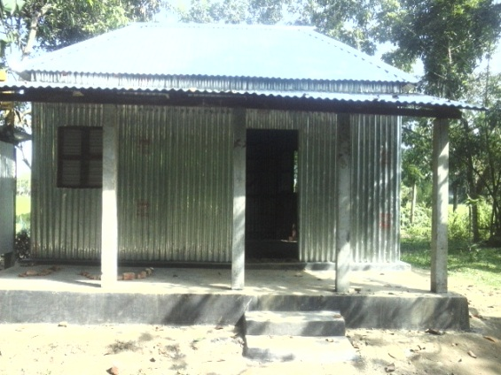
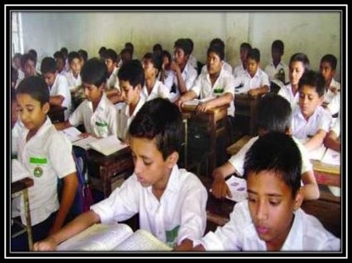
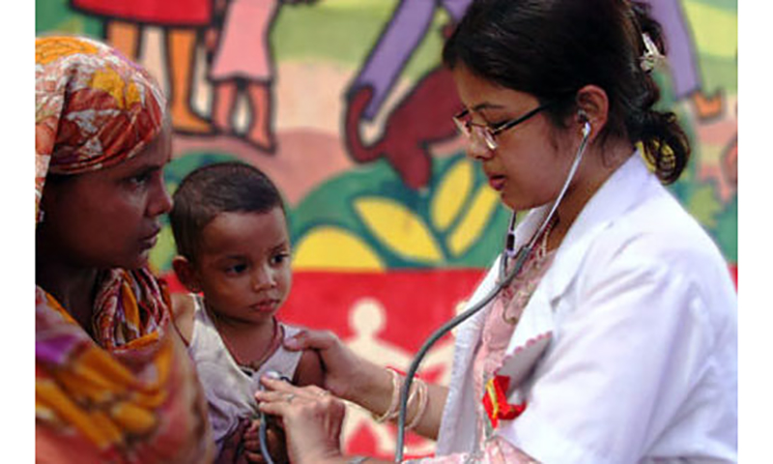
নিচের ছবিগুলোতে তোমরা কী কী দেখতে পাচ্ছ?
খাদ্য
বস্ত্র
বাসস্থান
ছবি গুলোতে মৌলিক চাহিদার উপাদান দেখানো হয়েছে।
শিক্ষা
চিকিৎসা

Slide 8
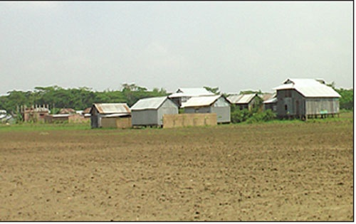
এসো আরো কিছু ছবি দেখি।
খাদ্য সংকট দেখা দিচ্ছে
কৃষি জমির পরিমান কমে যাচ্ছে

Slide 9
এসো আরো কিছু ছবি দেখি।
উপযুক্ত বস্ত্রের অভাব
বস্ত্রহীন

Slide 10
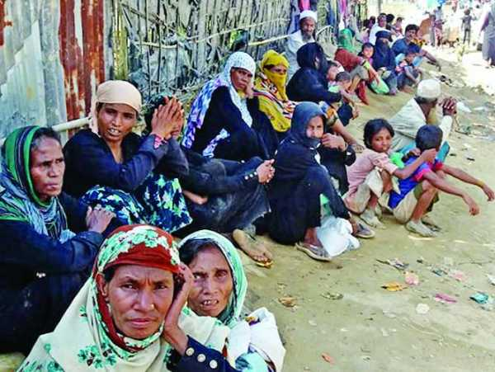
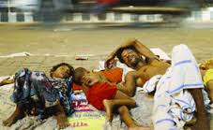
নিচের ছবিগুলোতে কী দেখতে পাচ্ছ?
শহরে আসা ছিন্নমূল মানূষ
গৃহহীন মানুষ

Slide 11
দলীয় কাজ
জনসংখ্যা বৃদ্ধি খাদ্যের উপর যে প্রভাব ফেলে সে সম্পর্কে তিনটি বাক্য লেখ।
অতিরিক্ত জনসংখ্যার ফলে একটি পরিবারে উপর বস্ত্রের প্রভাব ব্যাখ্যা কর।
বাংলাদেশের শহর অঞ্চলে বাসস্থান সংকট কেন ঘটে তিনটি বাক্যে লেখ।
খাদ্য
বস্ত্র
বাসস্থান

Slide 12
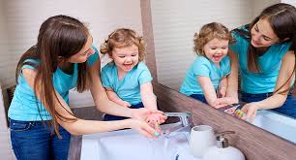
জোড়ায় কাজ
শহরের গৃহহীন শিশুদের জীবনের তাদের কী কী সমস্যার সম্মুখীন হতে হয় তা আলোচনা কর ও বল।

Slide 13
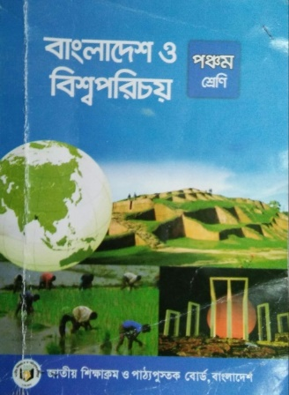
সবাই বইয়ের ৪২ পৃষ্ঠা বের করে নিরবে পড়।

Slide 14
মূল্যায়ন
বাংলাদেশে প্রতি বছর কতলক্ষ টন খাদ্য আমদানি করতে হয়?
বাংলাদেশে প্রতিবছর কতলক্ষ মানুষ মোট জনসংখ্যার সাথে যুক্ত হচ্ছে?
কীসের অভাবে অনেক শিশু বিদ্যালয়ে আওতে চায় না?
জাতিসংঘের তথ্যমতে বাংলাদেশে কতলক্ষ মানুষ গৃহহীন?

Slide 15
বাড়ির কাজ
তোমার পরিবারে যে লোকসংখ্যা আছে তা দ্বিগুন হলে কী কী সমস্যা হতে পারে,
সে সম্পর্কে পাঁচটি বাক্য লিখবে।

